Slide 1



Responsive Web Design
102820014 傅意茹

Slide 2
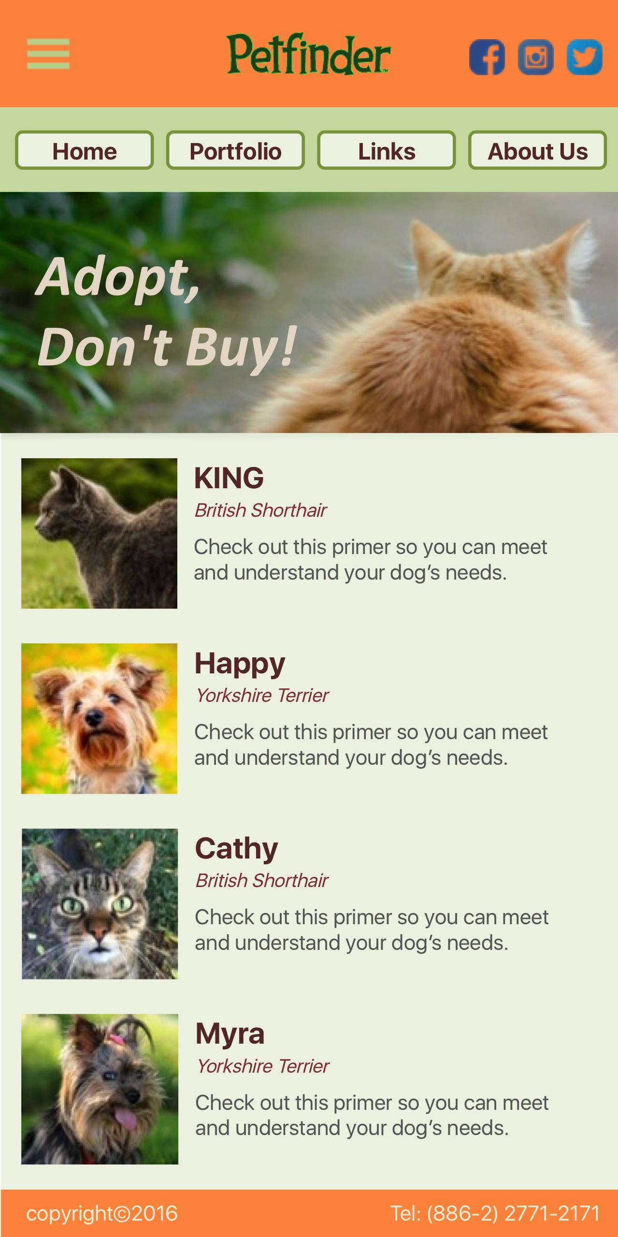
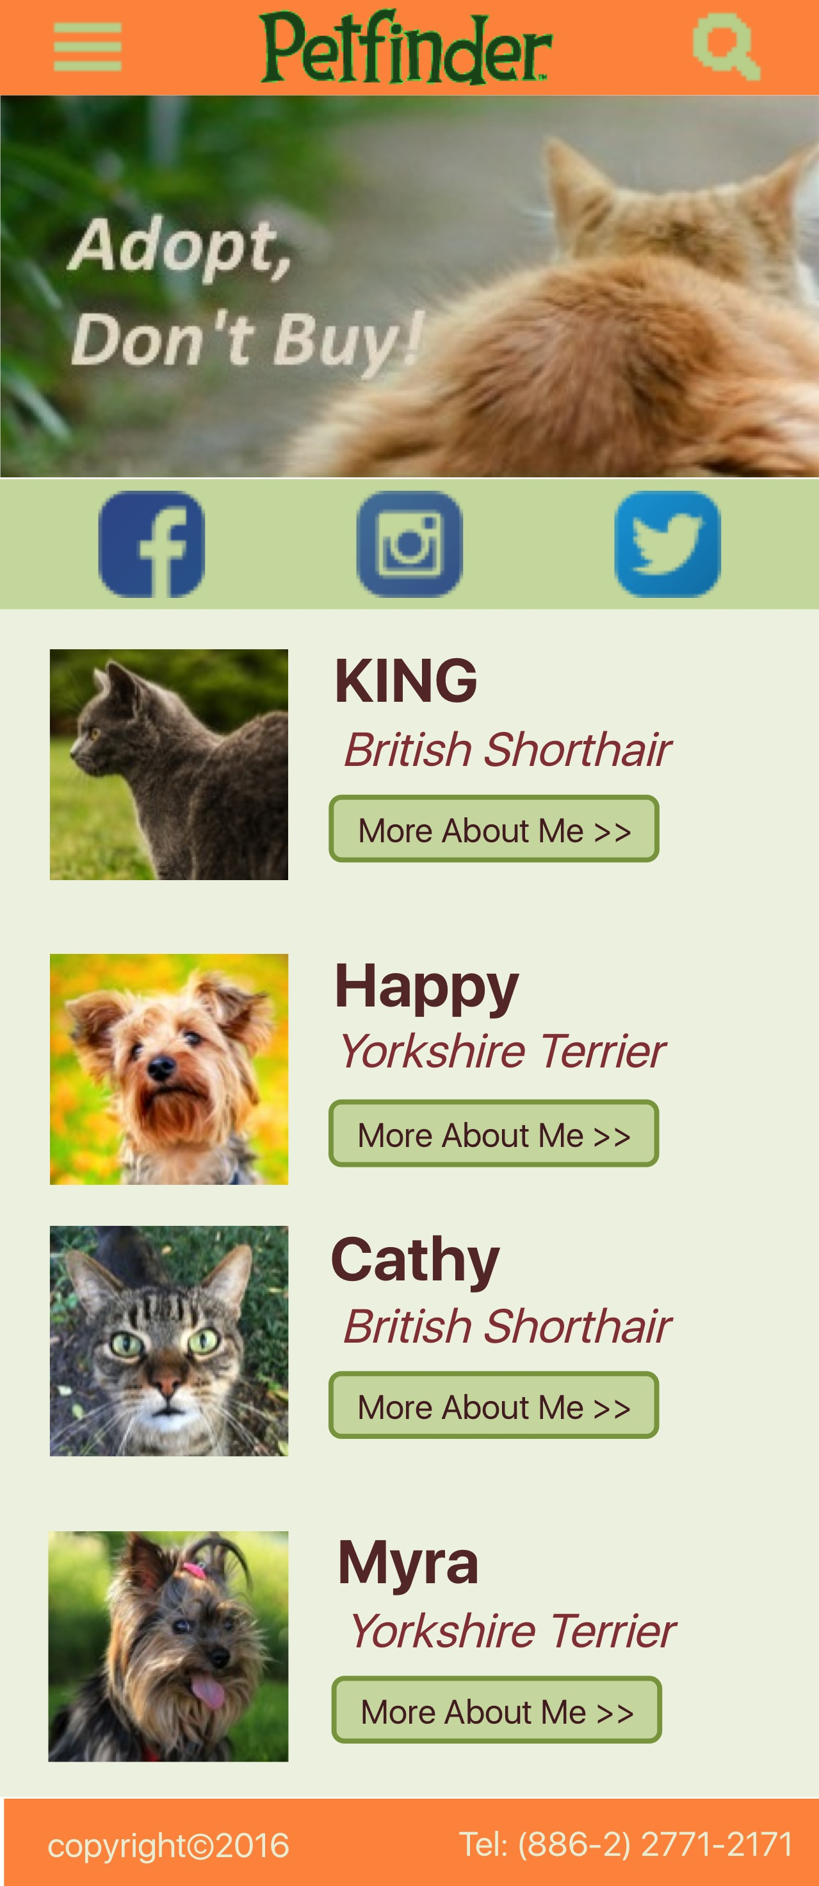

Slide 3
01 縮減內容
設計
原本寵物下方有寵物的介紹，在手機版，將介紹改為用按鈕展開。
目的
將細節藏起來，防止大量資訊同時出現在螢幕上，可能造成的失焦或畫面過於擁擠的狀況。

Slide 4
02 放大並改變按鈕位置
設計
將社群網站連結的按鈕移到畫面中央並放大。
目的
藉由將常用的按鈕移到中央的動作，可以方便使用者點選按鈕，並省去尋找按鈕的時間。

Slide 5
03 移除次要資訊
設計
原本頁面下方次要的聯結改為由左上角漢堡選單展開。
目的
將細節藏起來，防止大量資訊同時出現在螢幕上，可能造成的失焦或畫面過於擁擠的狀況。

